Slide 1
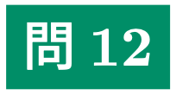



高校数学 I
集合と命題「不等式と集合」

Slide 2
今回の学習目標
不等式で表された範囲を集合として考える。
●ベン図よりも数直線で考える。

Slide 3








Slide 4
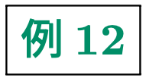










Slide 5



Slide 7


Slide 8

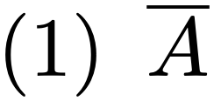
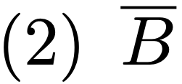




ビデオを止めて問題を解こう

Slide 9










Slide 11


Slide 12


Slide 13


Slide 15


Slide 16


Slide 17
今回の学習目標
不等式で表された範囲を集合として考える。
●ベン図よりも数直線で考える。

Slide 18
高校数学 I
集合と命題「不等式と集合」

